Slide 1
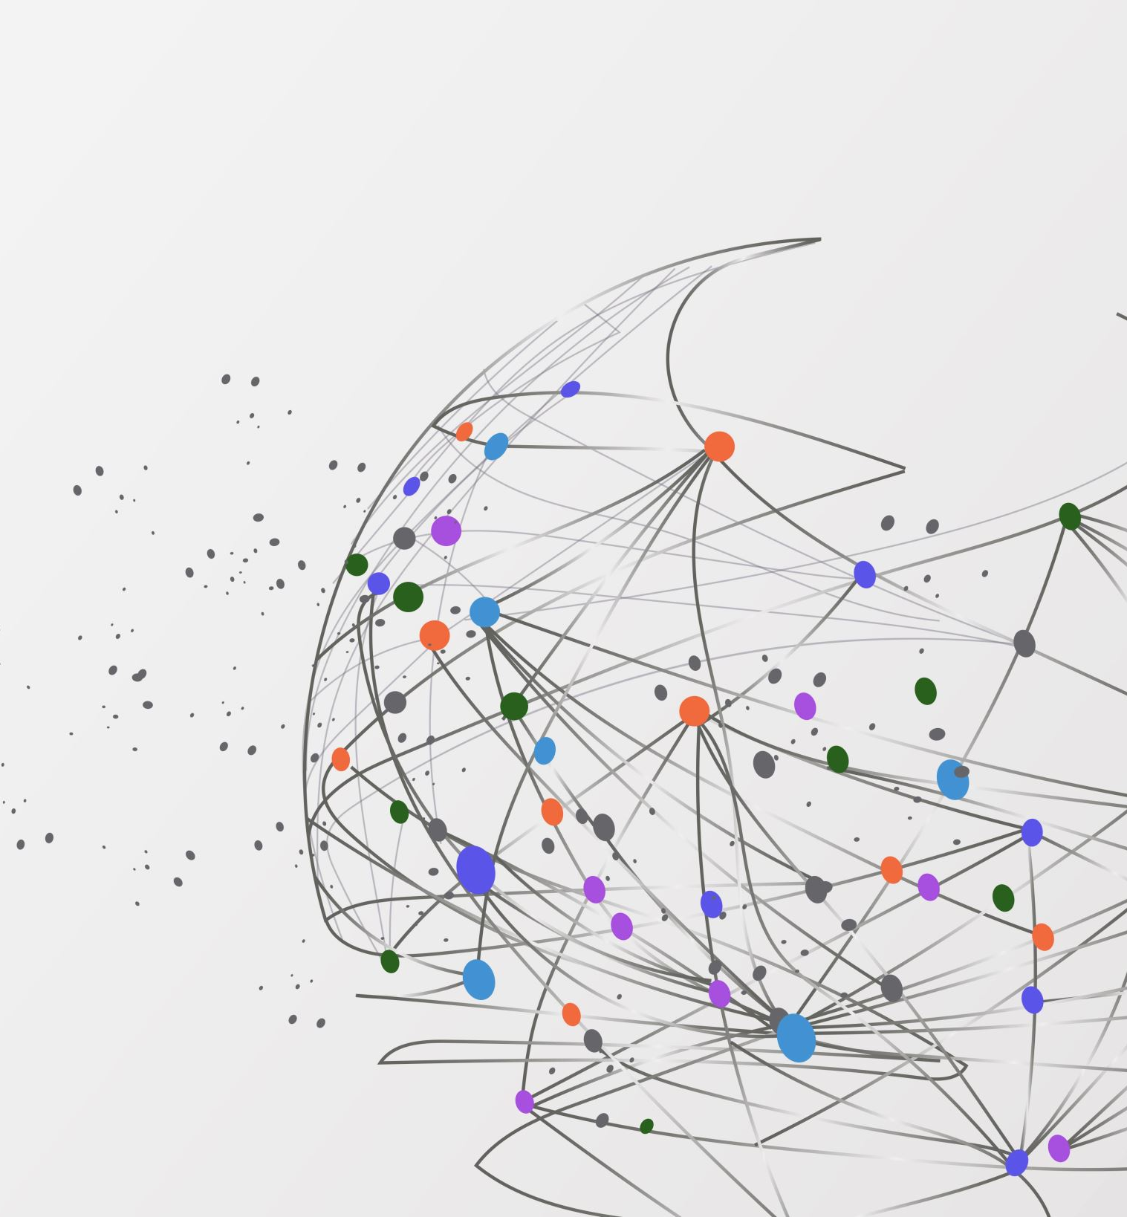
BPMN
Business Process Model and Notation
lhttung@ueh.edu.vn
https://demo.bpmn.io/

Slide 2
AGENDA
Khái niệm
Các phần tử mô hình hoá cơ bản và ký hiệu
Các vấn đề cần chú ý
Chi tiết các ký hiệu & Ví dụ minh hoạ

Slide 3
Khái niệm
BPMN là viết tắt của Business Process Modeling and Notation: ký hiệu và mô hình hóa quy trình nghiệp vụ.
BPMN là một phương pháp biểu đồ luồng (Flow chart). Dùng để mô hình hóa các bước của quy trình kinh doanh theo kế hoạch từ đầu đến cuối.
BPMN là một chìa khóa để quản lý quy trình kinh doanh. Mô tả trực quan một chuỗi chi tiết các hoạt động kinh doanh và các luồng thông tin cần thiết để hoàn thành một quy trình.
Mục đích của BPMN là mô hình hóa các bước để cải thiện hiệu quả. Đưa ra các tình huống mới hoặc đạt được lợi thế cạnh tranh.

Slide 4
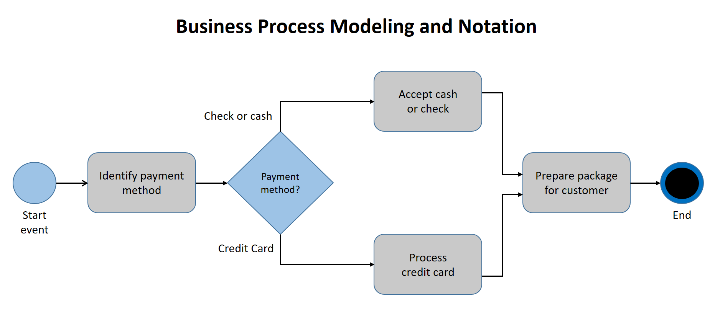
Ví dụ - payment

Slide 5
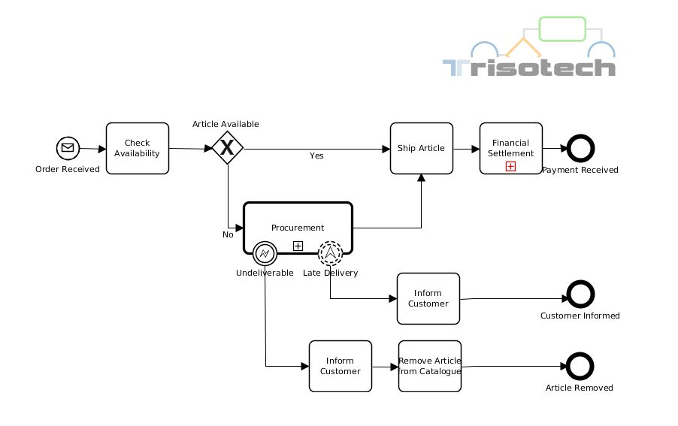
Ví dụ - order fulfillment and procurement

Slide 6
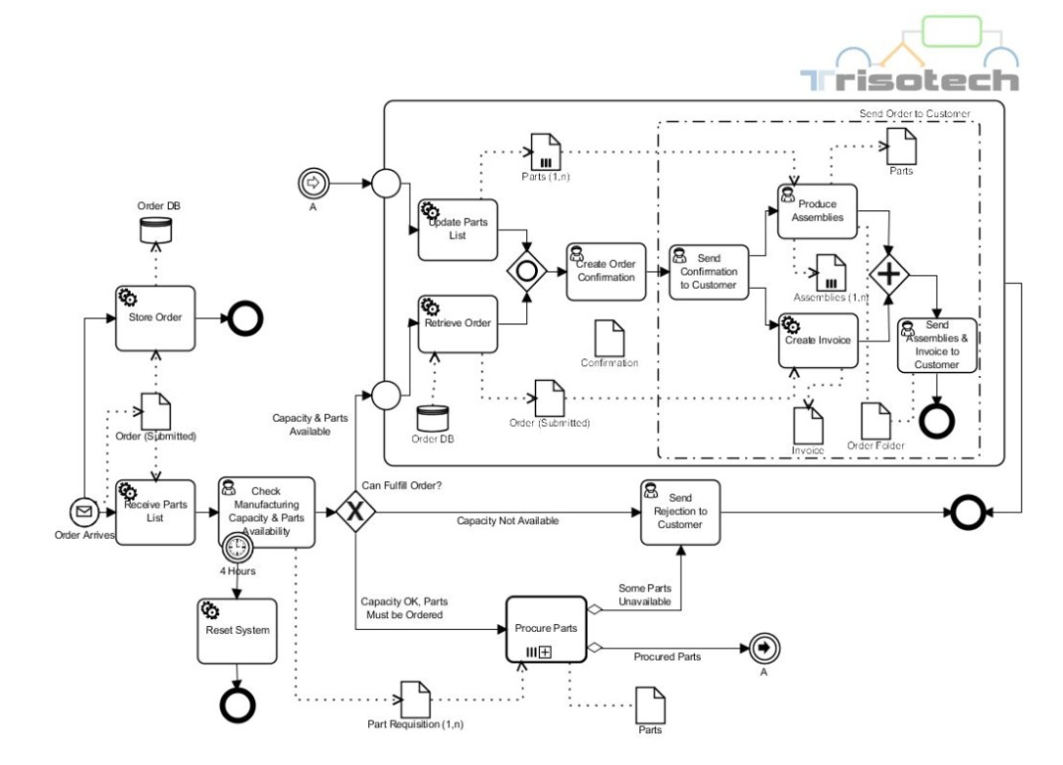
Ví dụ - order fulfillment and procurement v2

Slide 7
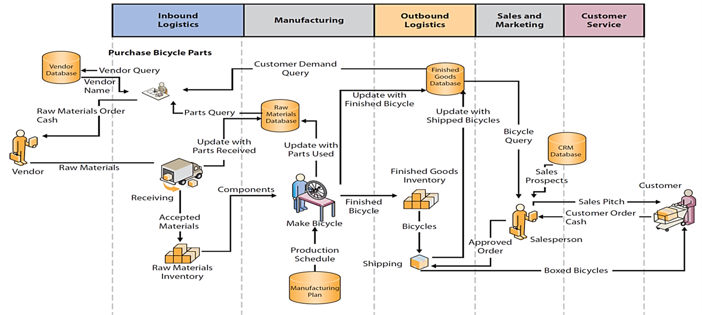
Ví dụ

Slide 8
BPMN - Các phần tử mô hình hoá và ký hiệu cơ bản
Flow Objects (Đối tượng luồng): sự kiện (Event), hoạt động (Activity), cổng thông tin (Gateway)
Data (Dữ liệu): đối tượng dữ liệu (Data Object), đầu vào (Data Input), đầu ra (Data Output), kho dữ liệu (Data Store)
Connecting Object (Kết nối đối tượng): luồng tuần tự (Sequence Flow), luồng thông điệp (Message Flow), liên kết (Association), liên kết dữ liệu (Data Association)
Swimlanes: có hai cách thức để nhóm các phần tử mô hình hóa chính thông qua Swimlanes là Pool và Lane. Trong đó, Pool là biểu diễn đồ họa của một Thành phần tham gia. Còn Lane là một phân vùng thuộc một Process (đôi khi thuộc một Pool).
Artifacts: được sử dụng để cung cấp thông tin bổ sung về quy trình. Có hai Artifact tiêu chuẩn nhưng những nhà mô hình hóa hay công cụ mô hình hóa có thể tự do thêm các Artifact khi cần thiết. Hiện tại, tập Artifact gồm: Group và Text Annotation.

Slide 9
BPMN – Một vài lưu ý
Xác định rõ ràng phạm vi của quá trình với điểm bắt đầu và kết thúc.
Phác họa quy trình kinh doanh hiện tại để làm nổi bật sự thiếu hiệu quả. Sau đó, mô hình hóa một cách tốt hơn với BPMN.
Hiển thị sơ đồ BPMN phù hợp trên một trang. Ngay cả khi trang đó có kích thước to hay nhỏ.
Bố trí sequence flows theo chiều ngang.
Có thể tạo các phiên bản khác nhau của sơ đồ cho các bên liên quan khác nhau. Tùy thuộc vào mức độ chi tiết cần thiết cho vai trò của họ.
BPMN không thích hợp để mô hình hóa các cấu trúc tổ chức. Sự cố chức năng hay mô hình luồng dữ liệu. Mặc dù BPMN mô tả một số luồng thông tin trong quy trình kinh doanh. Nhưng đó không phải là Sơ đồ luồng dữ liệu – Data Flow Diagram (DFD).

Slide 10
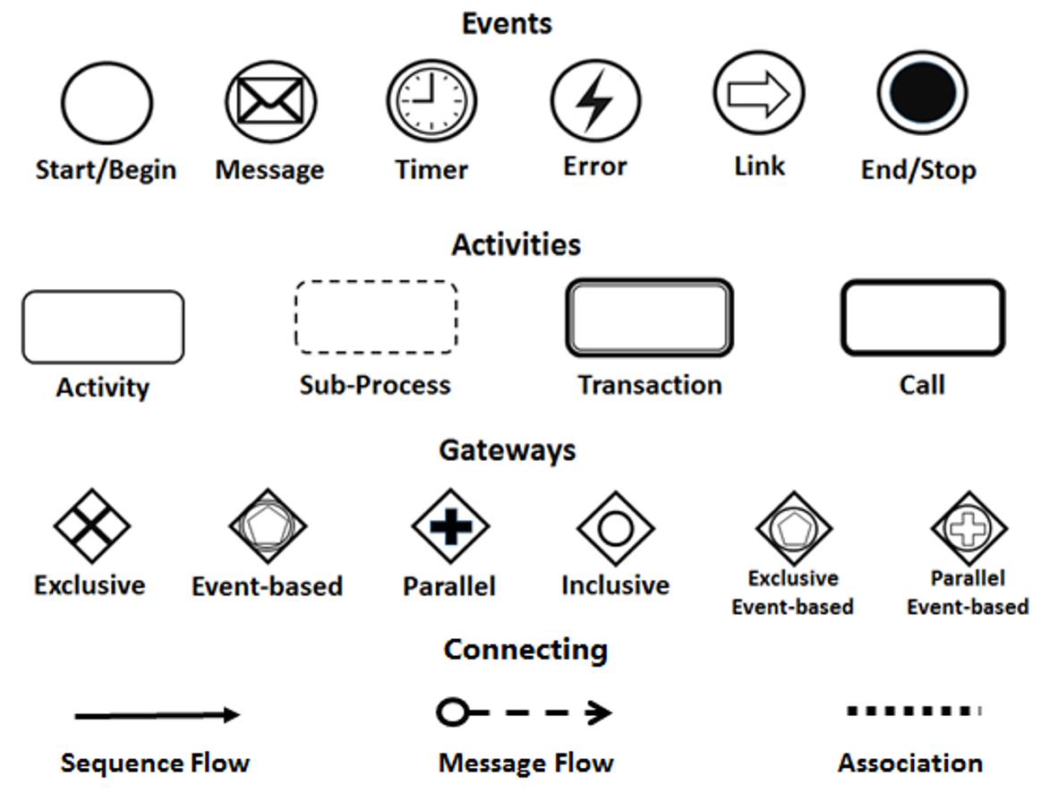
Các phần tử mô hình hoá và ký hiệu cơ bản

Slide 11
Các phần tử mô hình hoá và ký hiệu cơ bản
Task / Activity
Transaction: nhiều task phối hợp chặt chẽ, không thể tách rời
Sub-Process: qui trình con trong qui trình lớn
Call Activity: gọi Task / sub – process đã được định nghĩa trước đó

Slide 12
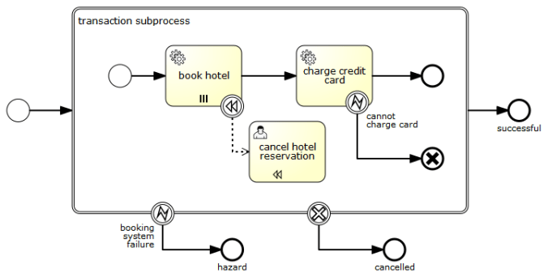
Ví dụ minh hoạ
Transaction về cơ bản cũng tương tự Sub-Process, nhưng nó khác ở chỗ: transaction là một chuỗi các task thể hiện sự giao dịch, tức là có payment trong đó. Còn Sub-Process thì rộng nghĩa hơn. Ví dụ dưới đây

Slide 13
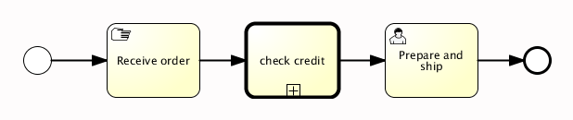
Ví dụ minh hoạ - tt
Call Activity gọi lại (triệu hồi) một quy trình đã define trước đó. Ví dụ.
Check Credit là quy trình được thực hiện nhiều lần trên hệ thống. Và quy trình này đã được vẽ ở một quy trình khác có trong tài liệu. Nên không cần vẽ lại, mà chỉ cần “gọi”. Do đó, chỉ cần dùng ký hiệu Call Activity.

Slide 14
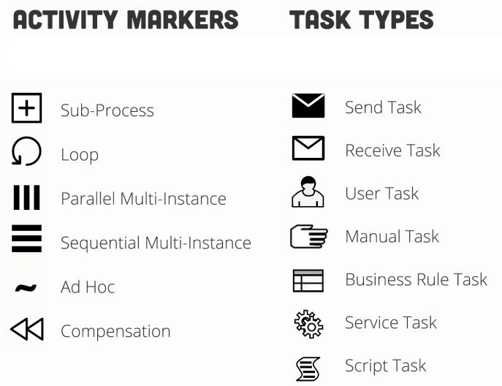
Các phần tử mô hình hoá và ký hiệu mở rộng

Slide 15
Activity Markers & Task Types
Activity Marker: hành vi thực hiện các Task / Activity
Task Type: tính chất của các Task / Activity
Loop # Multi-instance:
  Loop mang tính lặp đi lặp lại 1 công việc
  Multi-instance: Task được phân chia nhiều người cùng làm (song song / tuần tự)
Ad hoc: có đặc biệt, phát sinh khi cần thiết
Compensation: bồi hoàn lại

Slide 16
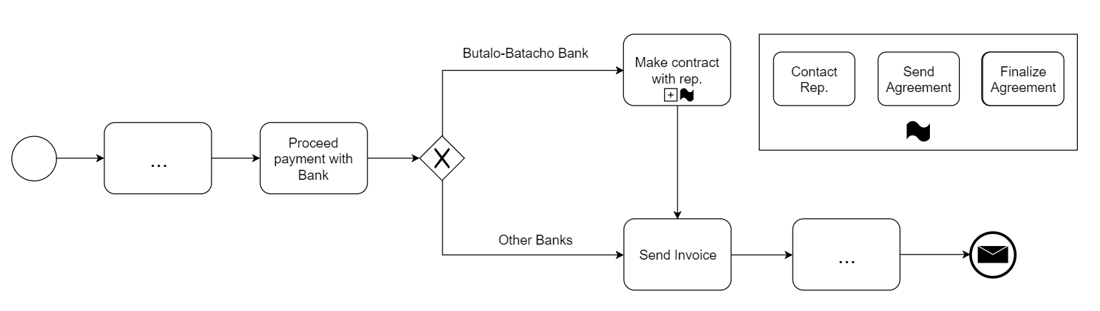


Activity Markers & Task Types

Slide 17
Activity Markers & Task Types
User Task: được thực hiện bởi người dùng trên hệ thống và không thể tách nhỏ ra được nữa.
Manual Task: Manual Task là task được thực hiện bởi người dùng ngoài hệ thống và được thực hiện một cách thủ công.
Service Task: được thực hiện tự động bởi hệ thống.
Script Task: được thực hiện dựa trên một engine nào đó của hệ thống. Từ “script” ở đây có nghĩa là một đoạn code được viết ra để engine có thể parse đoạn code này chạy và thực hiện công việc.

Slide 18
Activity Markers & Task Types
Business Rule Task: thể hiện một task, mà task đó dựa vào một cái rule nào đó. Mới có trong BPMN 2.0.
Ví dụ:

Slide 19
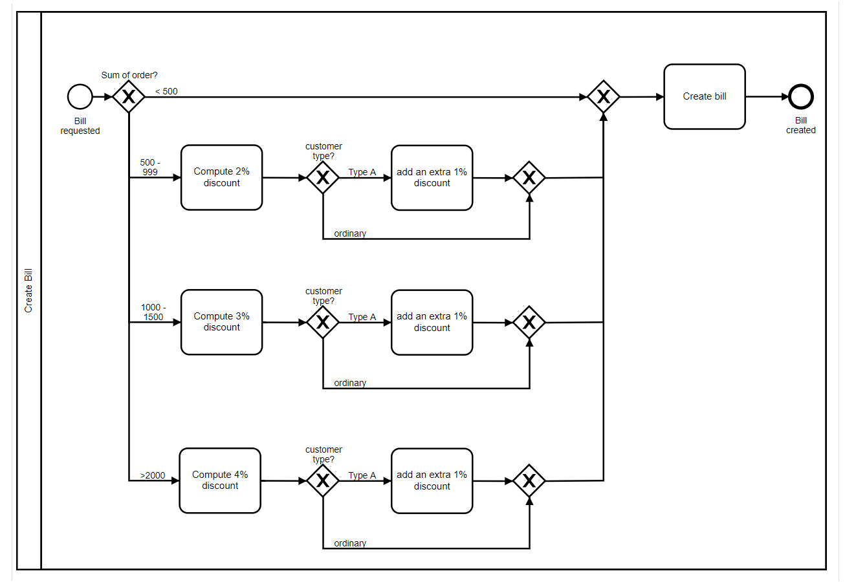

Slide 20
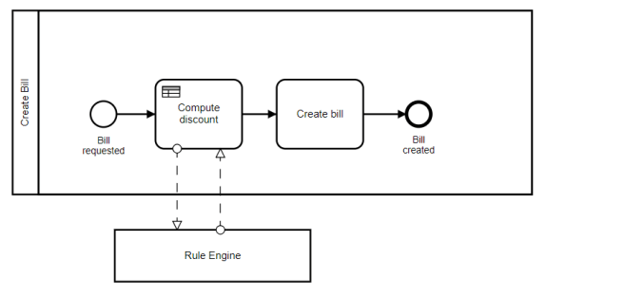
Business Rules Task được sử dụng

Slide 21
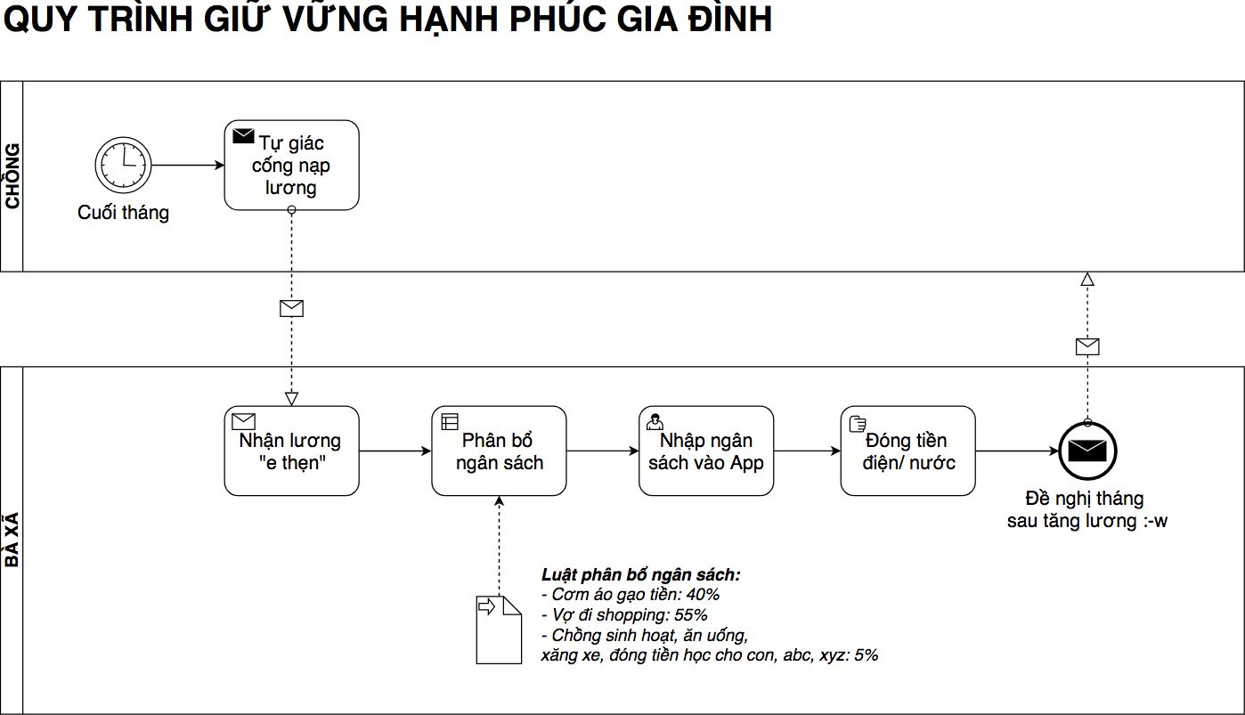
Ví dụ minh hoạ - Qui trình “Lãnh lương”

Slide 22
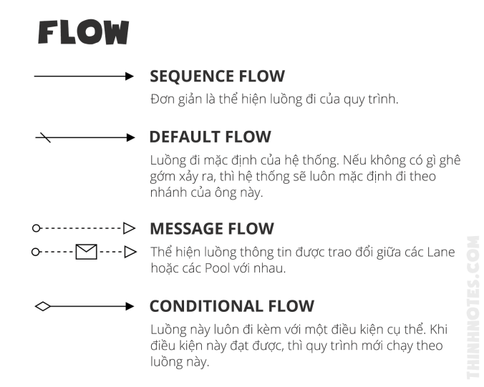
Flow

Slide 23
Gatewates
Gateway nghĩa là cái cổng, mà khi qua cái cổng này, luồng đi của hệ thống sẽ bị thay đổi tùy vào các điều kiện khác nhau.
BPMN thì có rất nhiều Gateway, 68 cổng.
Tuy nhiên dùng nhiều nhất là 4 loại sau:
  Exclusive Gateway
  Inclusive Gateway
  Parallel Gateway
  Event-Driven Gateway

Slide 24
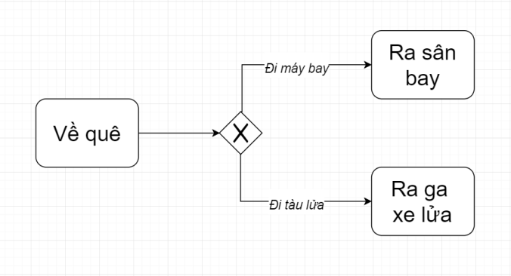
Exclusive Gateway
  Exclusive Gateway: XOR Gateway, nhánh này hoặc nhánh kia, nhưng chỉ được phép một trong hai (hoặc nhiều) nhánh

Slide 25
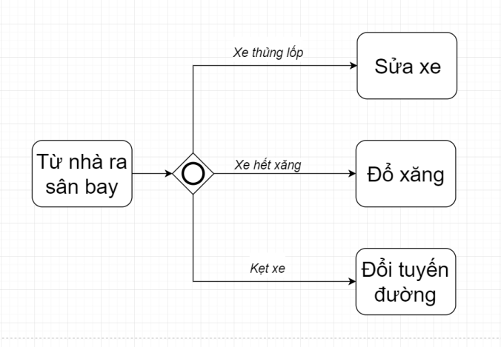
Inclusive Gateway
  Inclusive Gateway: tương tự Exclusive Gateway, nhưng khác ở chỗ nó cho phép xảy ra nhiều nhánh, chứ không duy nhất một nhánh như XOR. Tuy nhiên một khi các nhánh được activate, nó phải được complete hết trước khi merge lại.

Slide 26
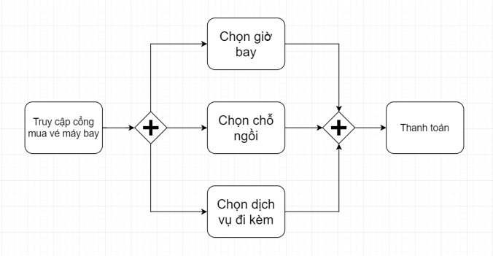
Parallel Gateway
Parallel Gateway nghĩa là các nhánh phải cùng xảy ra song song với nhau. Chỉ cần một trong các nhánh chưa được complete thì các nhánh khác không thể merge lại, và quy trình không thể đi tiếp được.

Slide 27
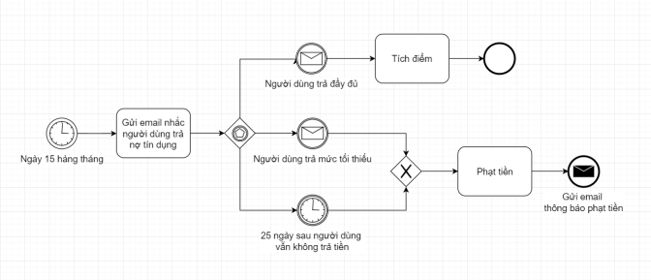
Event-Driven Gateway
Event-Driven, tức là dựa vào Event, hướng theo Event mà chạy. Về cơ bản, Event-Driven Gateway khá giống với Exclusive Gateway (XOR) vì hai tụi này chỉ cho phép một nhánh chạy duy nhất.
Nhưng nó khác ở chỗ Exclusive Gateway thì dựa vào điều kiện để chạy, còn Event-Driven Gateway dựa vào event để chạy. Tức là khi có một sự kiện nào đó xảy ra thì nó sẽ kích nhánh của sự kiện đó chạy.

Slide 28
Events
Event diễn tả một sự việc xảy ra trong quy trình, thường mang yếu tố bên ngoài. Chứ không phải một việc gì đó được chủ đích làm bởi user (vì nếu vậy thì nó là Activity mất rồi). Event được chia làm 3 giai đoạn:
  Start: bắt đầu
  Intermediate: ngay tức thì/ ở giữa
  End: kết thúc.
Tiếp đến, Event có rất nhiều loại. Mỗi loại thể hiện một ý nghĩa khác nhau
Mặc dù Event có rất nhiều loại, nhưng không phải lúc cũng sử dụng đủ các loại này hết.
2 loại Event được dùng nhiều nhất, đó là: Timer Event và Message Event.
  Message Event: diễn tả sự việc gửi và nhận thông tin, có đầy đủ Start, Intermediate và End.
  Time Event: diễn tả một sự việc liên quan đến thời gian, nhưng chỉ có Start và Intermediate, không có End.

Slide 29
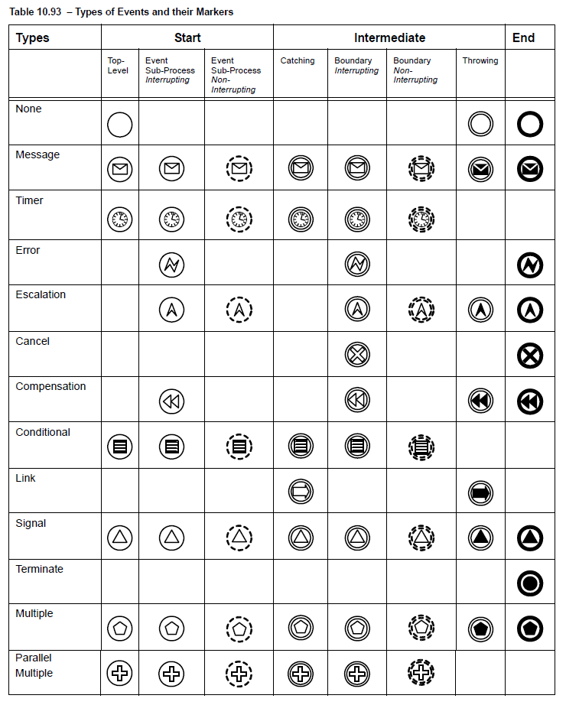
Events

Slide 30
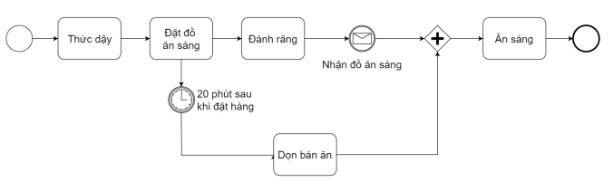
Events – ví dụ

Slide 31
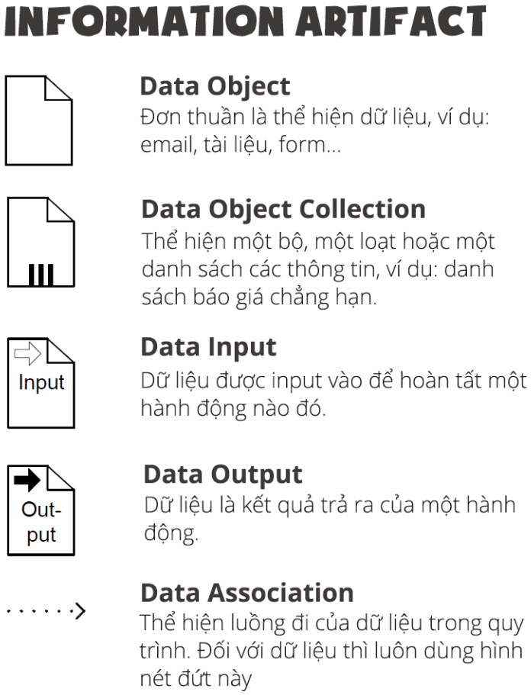
Information Artifact

Slide 32
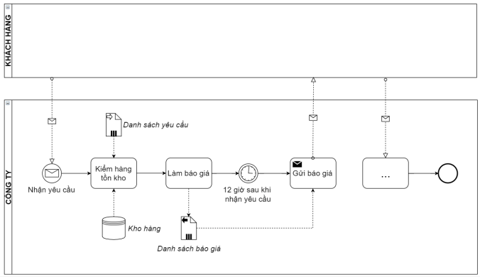
Information Artifact – ví dụ

Slide 33
Summarize
BPMN gồm 6 thành phần chính.
Swimlane: linh hồn của BPMN, thể hiện hành động theo các vai trò một cách rõ ràng.
Activity: thể hiện hành động.
Flow: thể hiện luồng đi của hành động.
Gateway: thể hiện các cổng điều kiện có trong quy trình.
Event: thể hiện sự việc xảy ra trong suốt quy trình.
Information Artifact: thể hiện các dữ liệu liên quan.

